Slide 1
Raspberry Pi 3 B+
ESC-Motor
Descifrado de señal
Procesamiento de señal y comunicación a PCA9685
PCA9685
ESC-Motor
Generación PWM
Receptor
Recibir señal mando
ESC-Motor
ESC-Motor

Slide 2
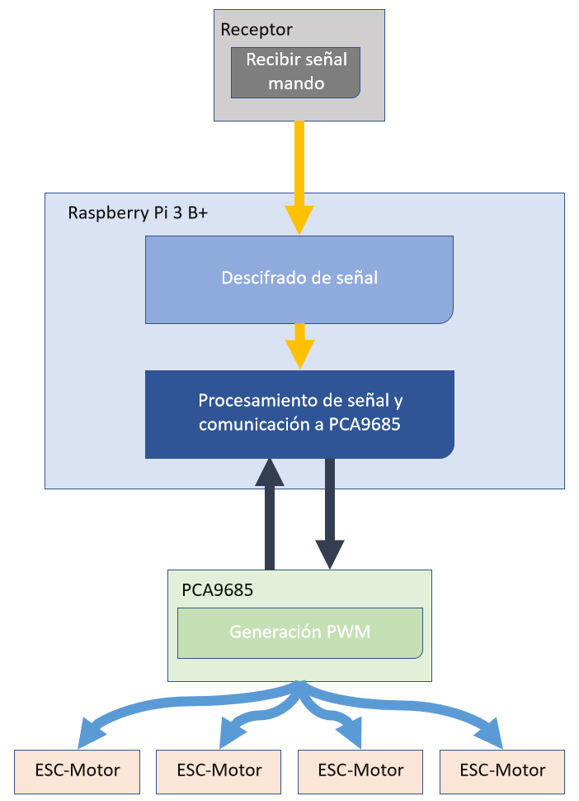
a)
b)
55 DD05 DC05 EB03 DC05 E803 D007 D205
D905 E803 E803 DC05 DC05 DC05 DC05 234C
Raspberry Pi 3 B+
ESC-Motor
pwm.set_pwm(canal, rangoMínimo, 4095)
[1501, 1500, 1003, 1500, 1000, 2000, 1490,
1497, 1000, 1000, 1500, 1500, 1500, 1500]
PCA9685
ESC-Motor
Receptor
ESC-Motor
ESC-Motor

Slide 3
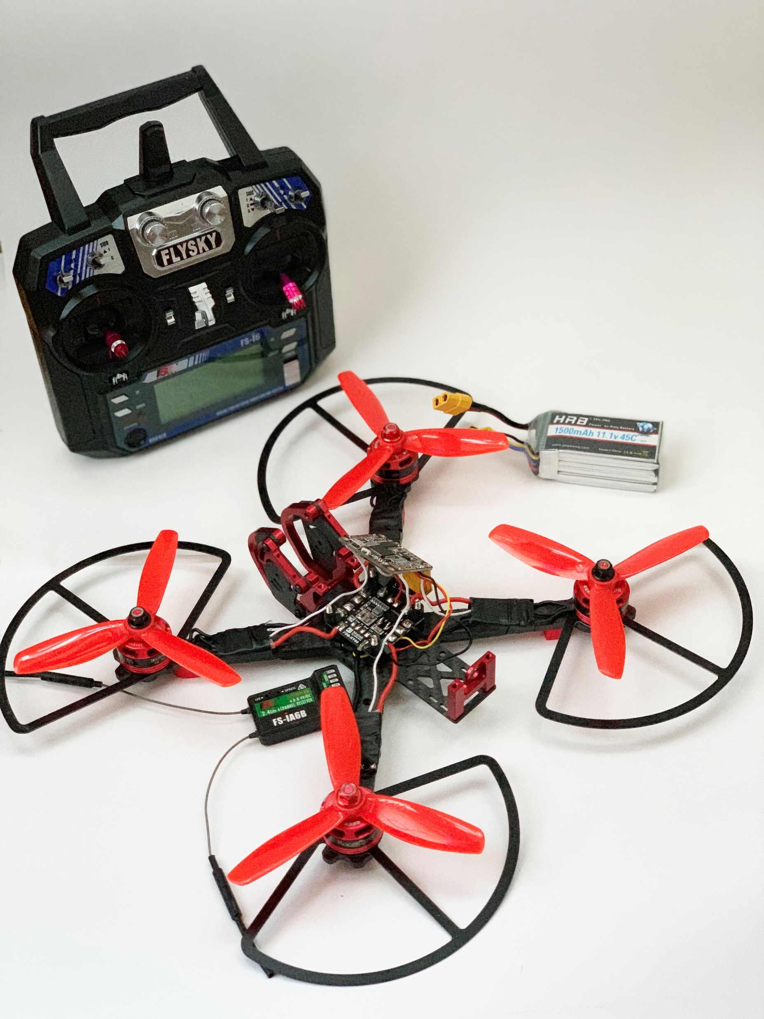
8
7
6
5
4
3
2
1

Slide 4
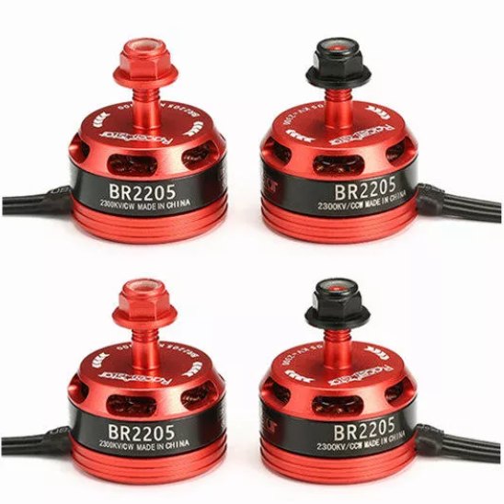
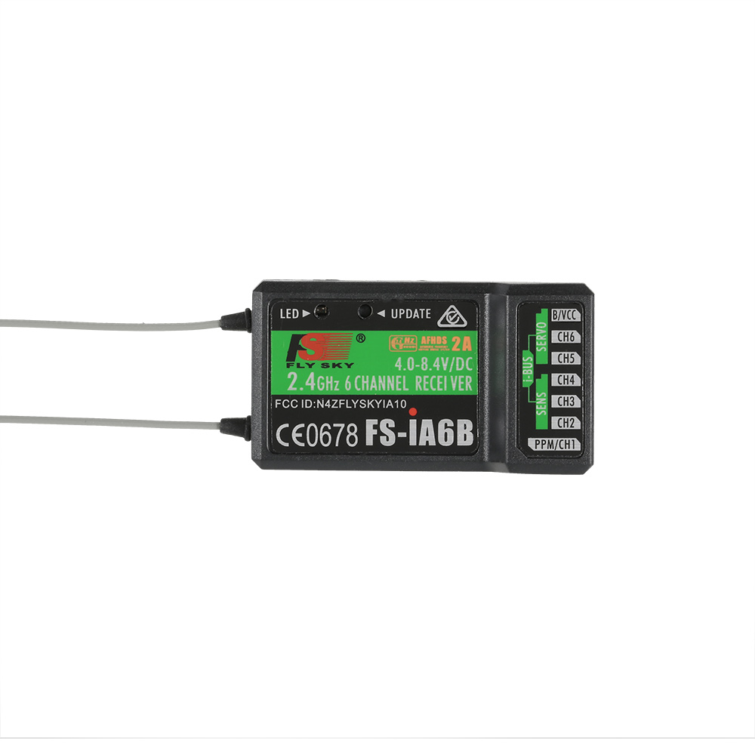
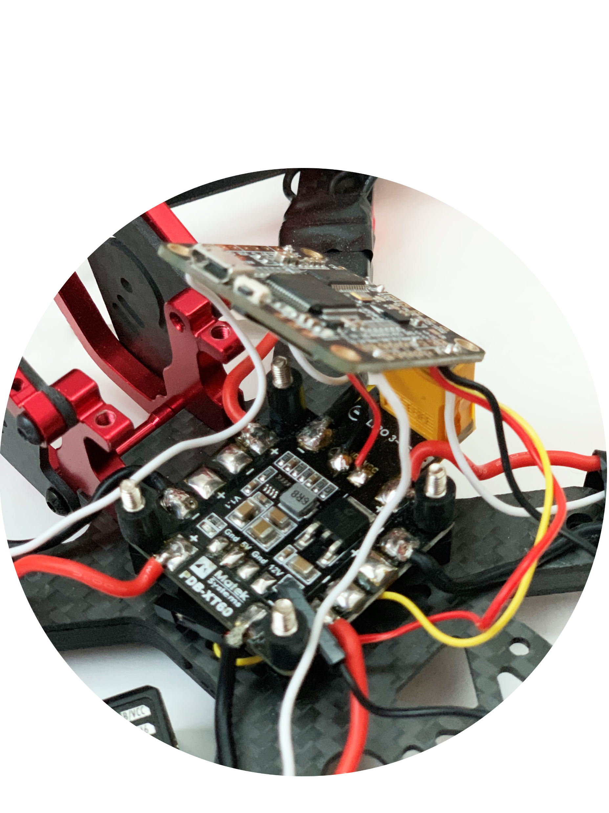
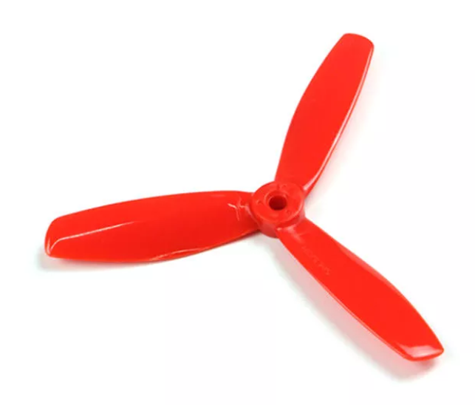
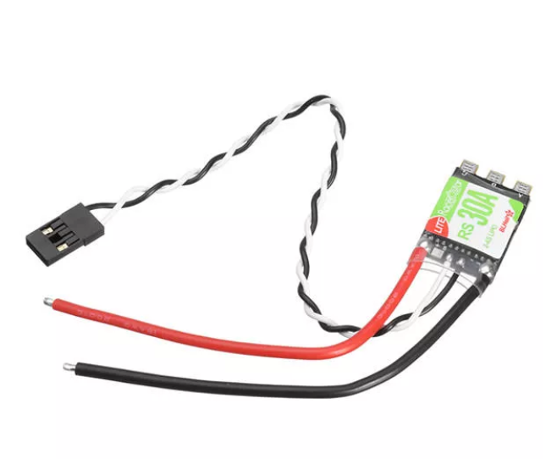
Sistema de
propulsión
Sistema de
control
4
3
7
6
5
6
7
5
4
3
2
2
1

Slide 5
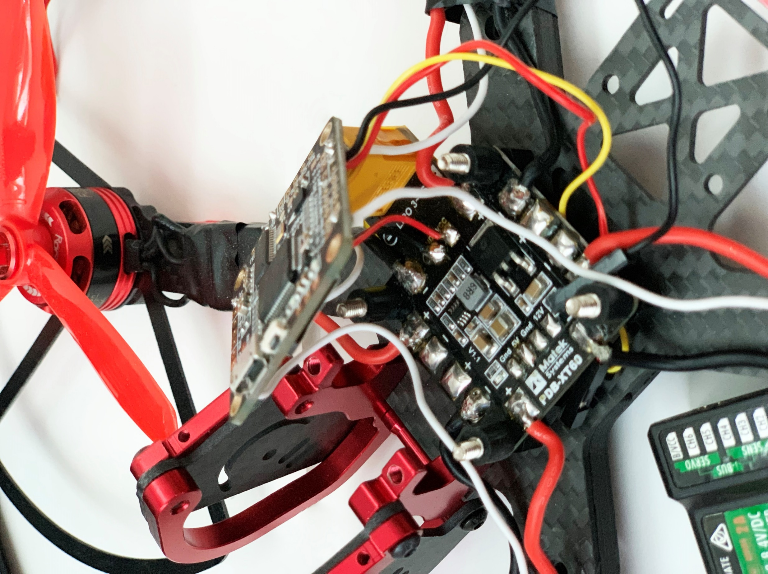

Slide 6
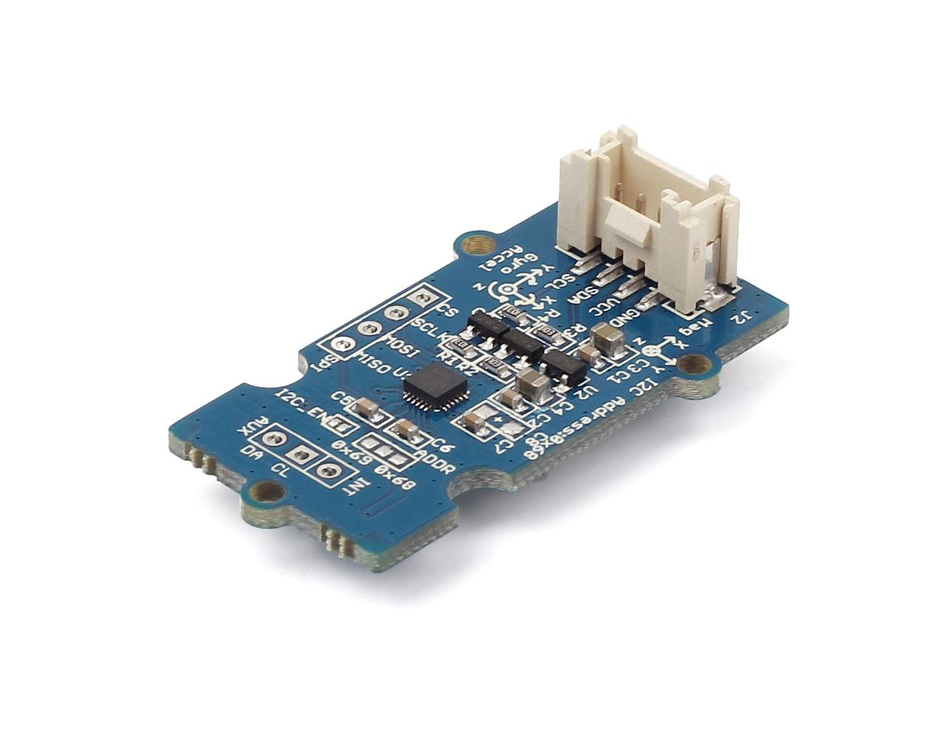
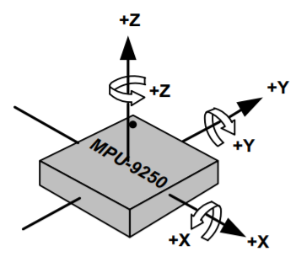
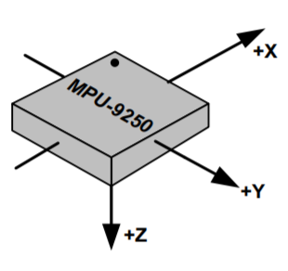
a)
b)
c)

Slide 7
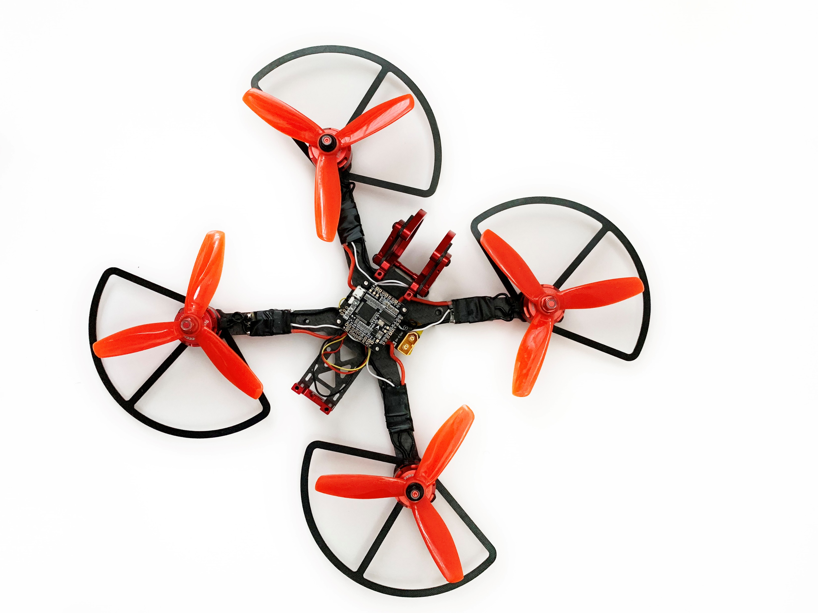
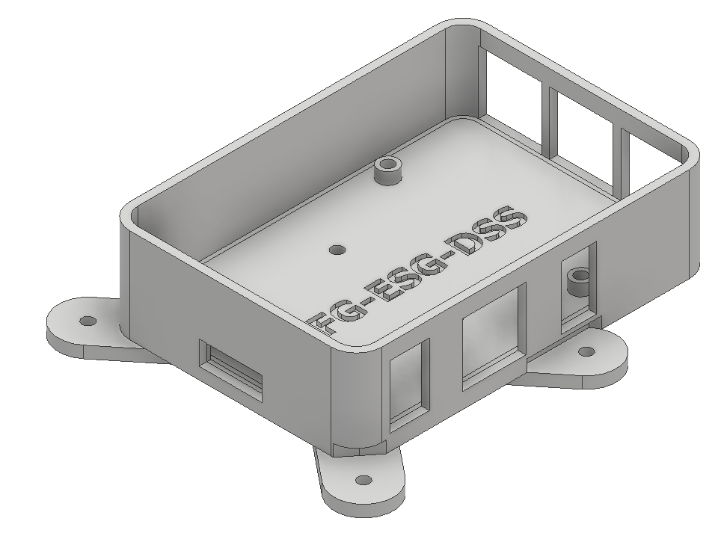
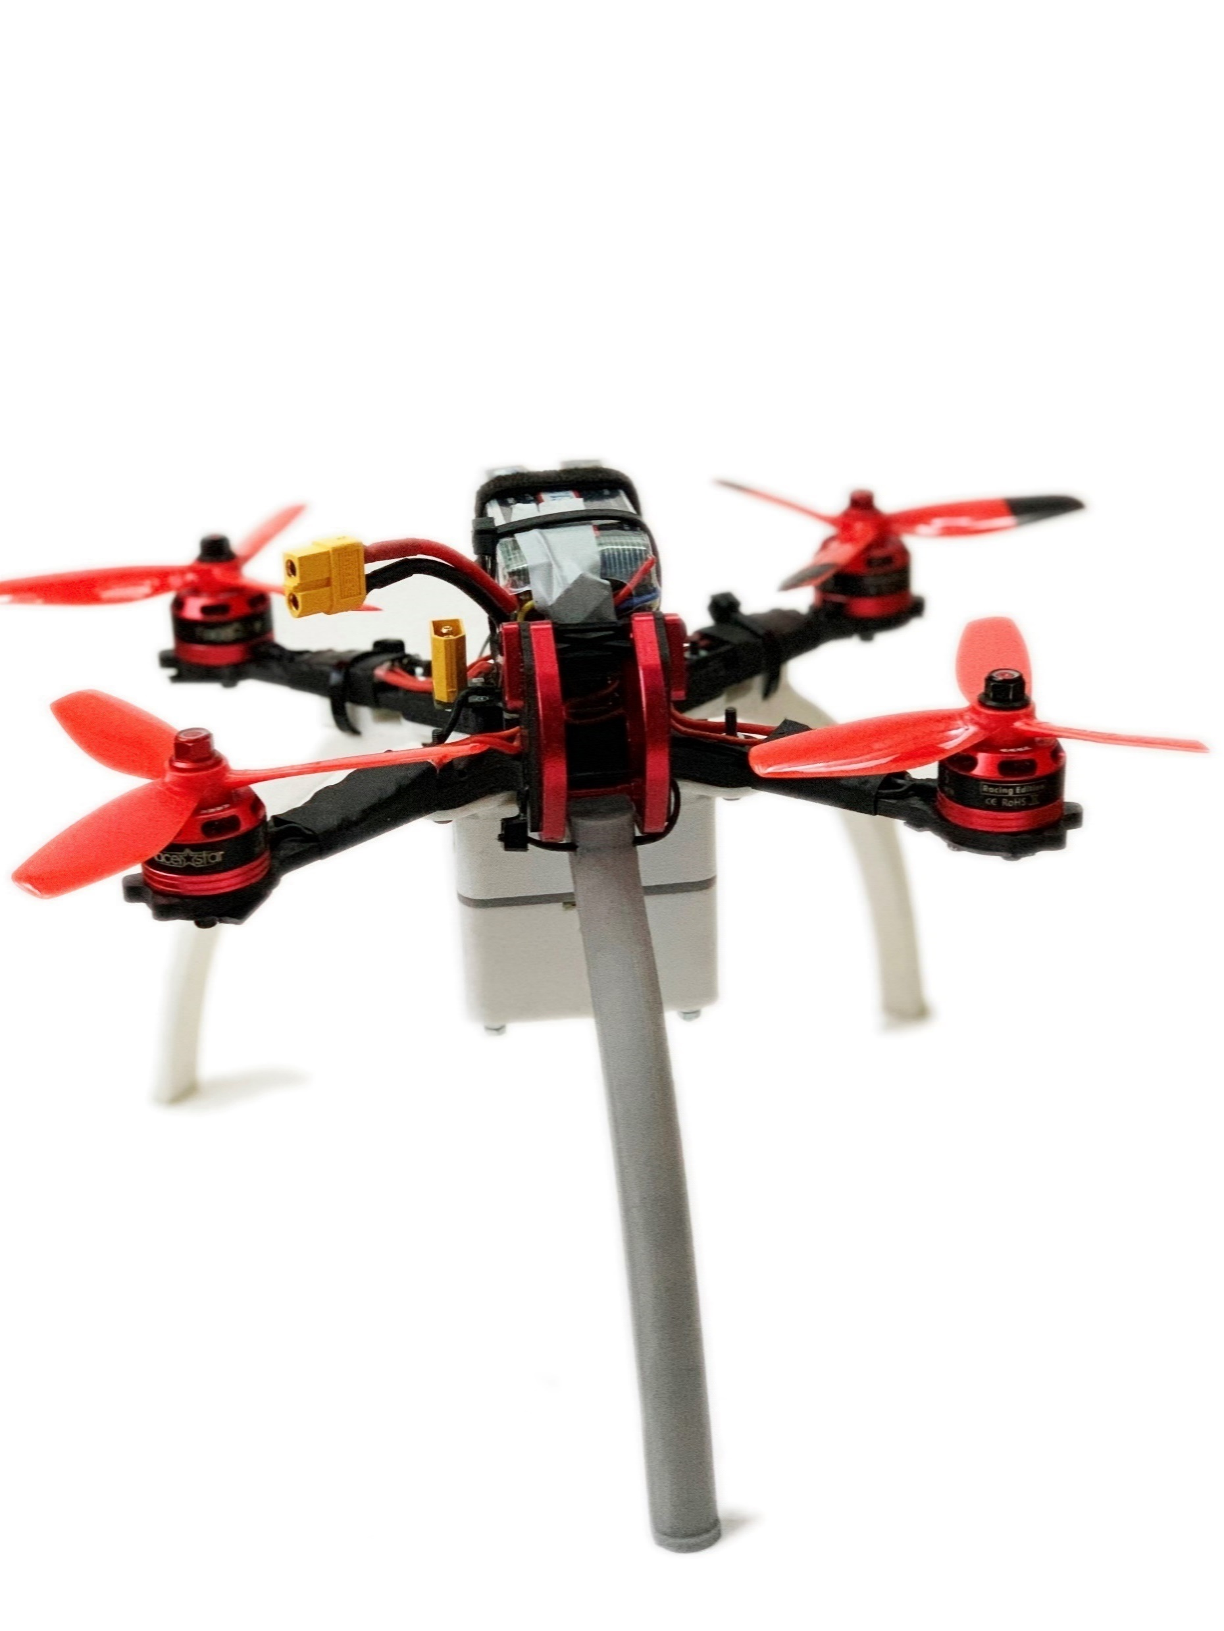
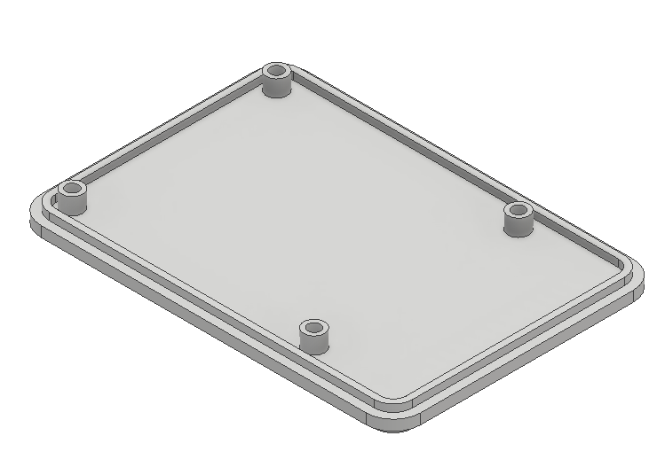
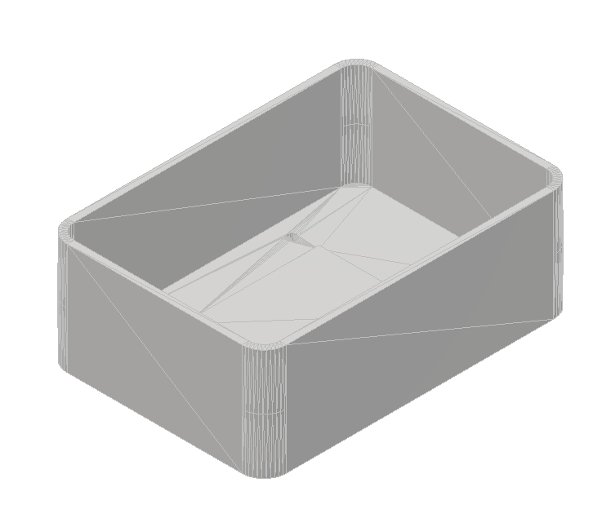
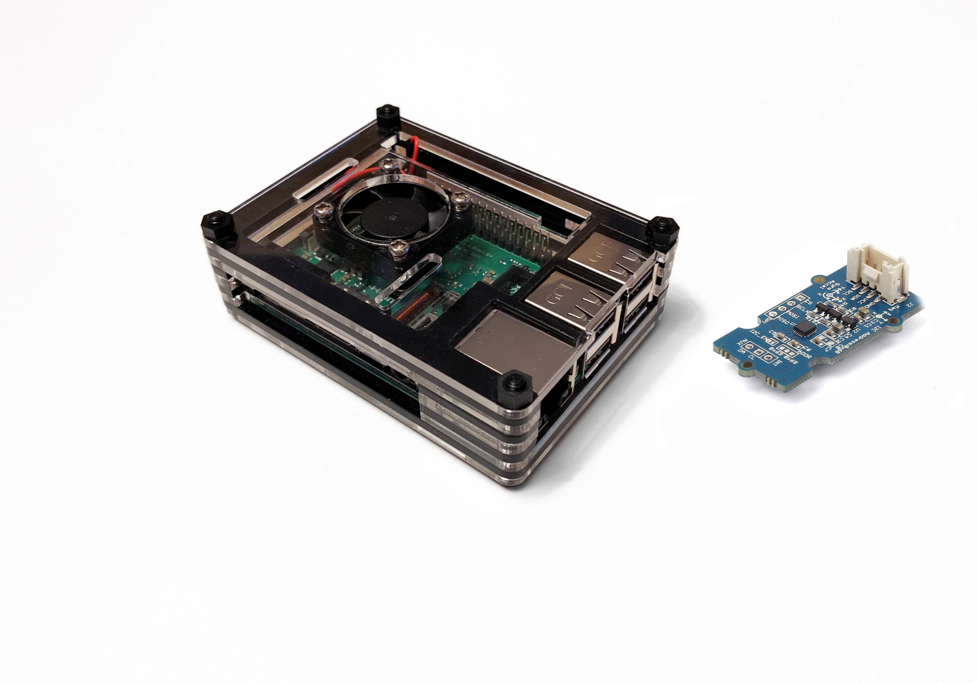
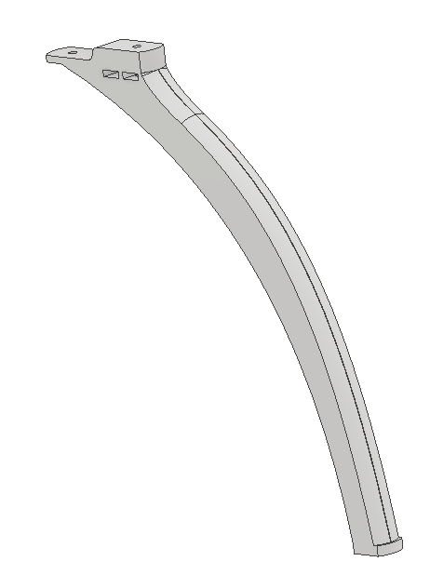
a)
b)
c)

Slide 9


Slide 10
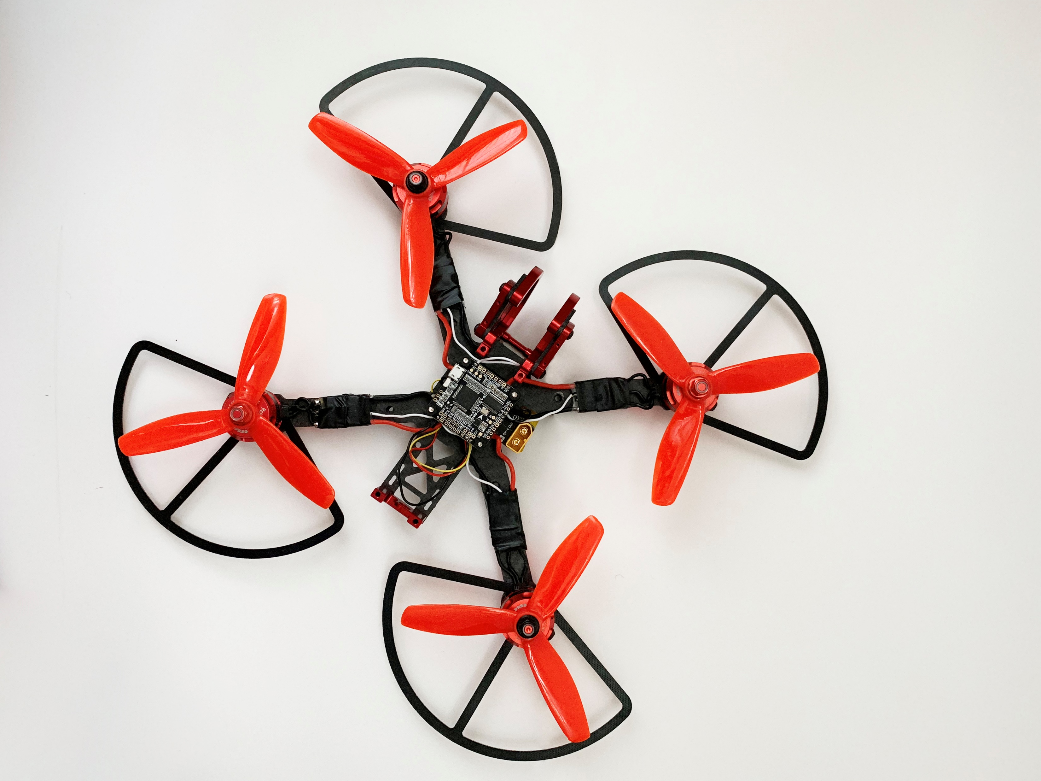

Slide 11
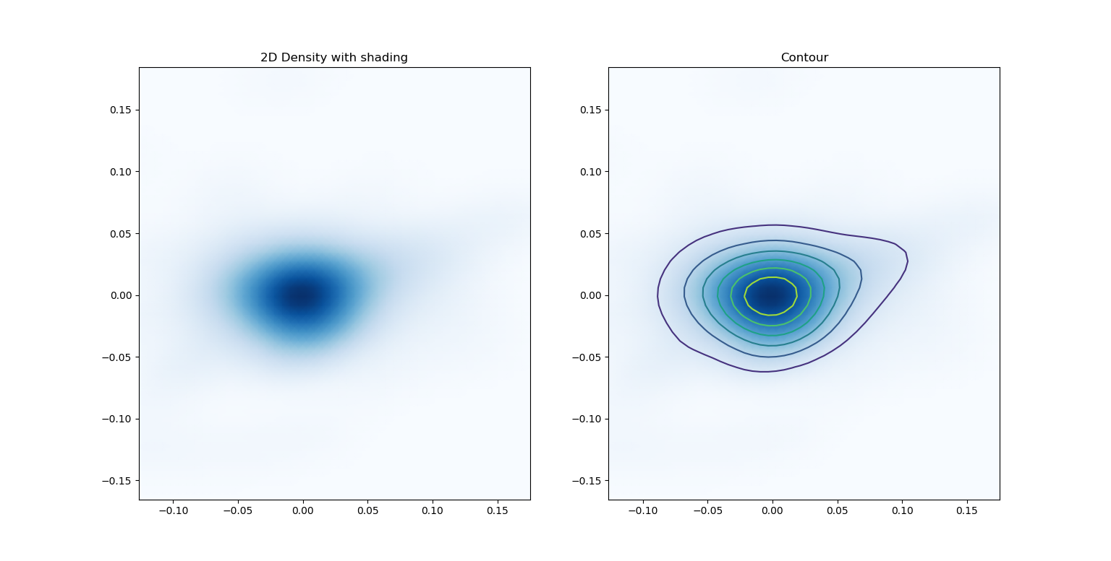
0,15
0,10
0,05
Fuerza / g
0,00
-0,05
-0,10
-0,15
-0,10 -0,05 0,00 0,05 0,10 0,15
Fuerza / g

Slide 12
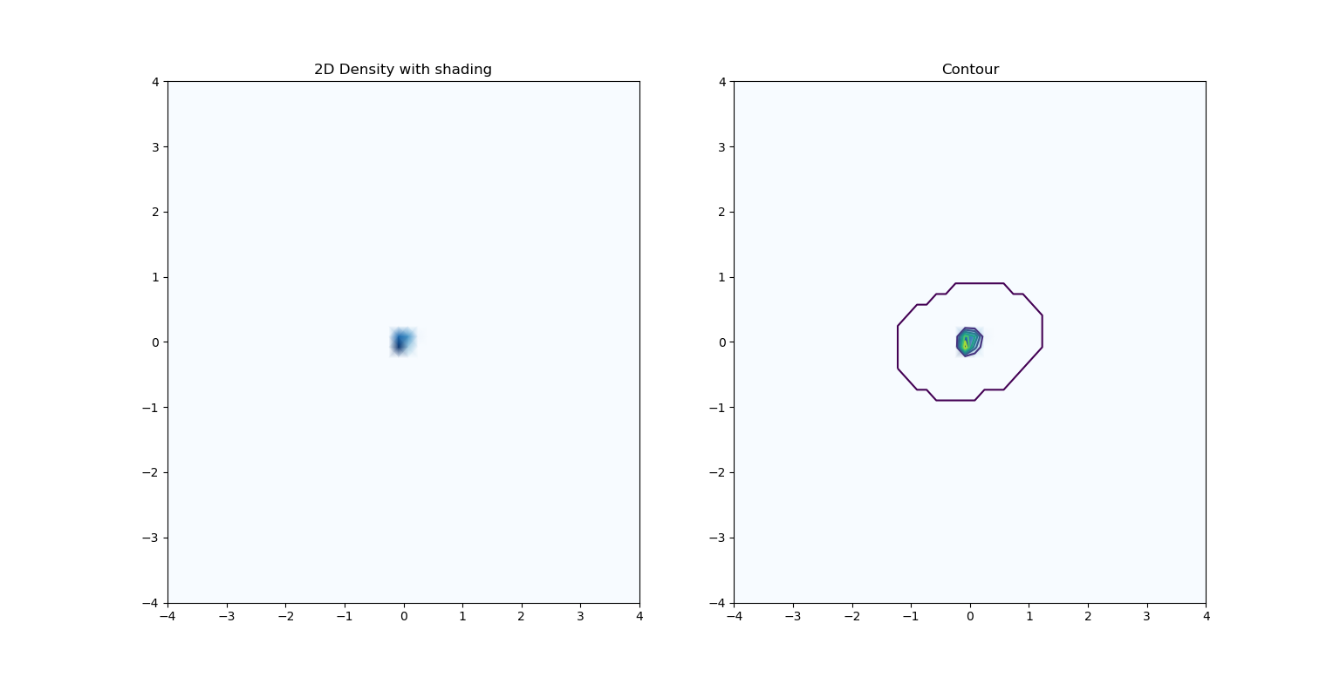
4
3
2
1
0
Fuerza / g
-1
-2
-3
-4
-4 -3 -2 -1 0 1 2 3 4
Fuerza / g

Slide 13
a)
b)
4
0,15
3
0,10
2
0,05
1
0
Fuerza / g
Fuerza / g
0,00
-1
-0,05
-2
-0,10
-3
-0,15
-4
-0,10 -0,05 0,00 0,05 0,10 0,15
-4 -3 -2 -1 0 1 2 3 4
Fuerza / g
Fuerza / g

Slide 14
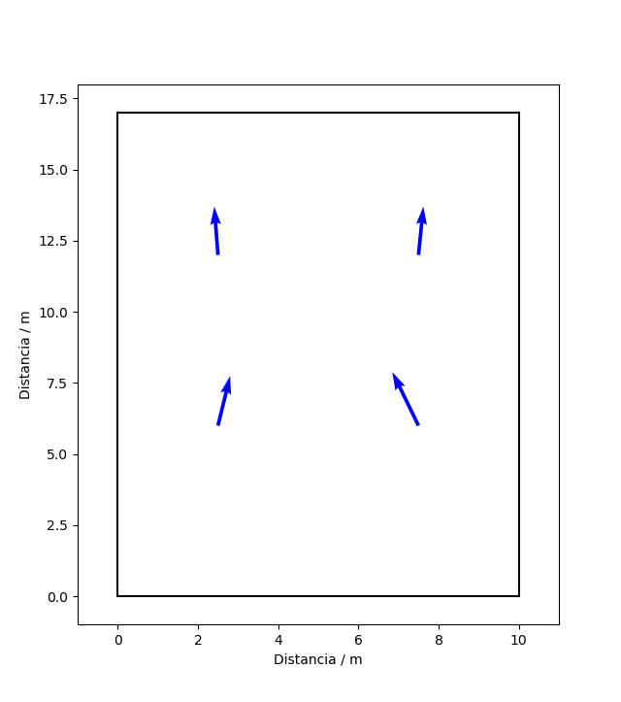
17.5
15.0
12.5
1
2
10.0
Distancia / m
7.5
3
4
5.0
0
2.5
0.0
0 2 4 6 8 10
Distancia / m

Slide 15
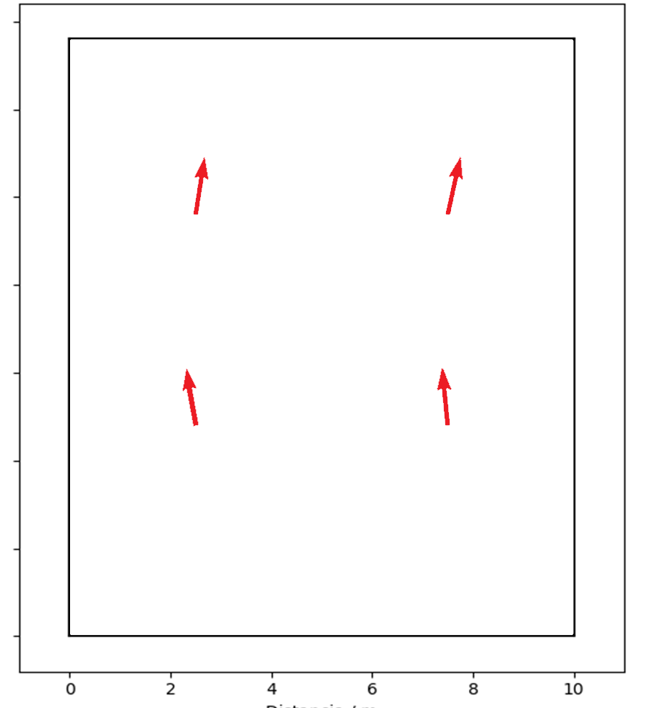
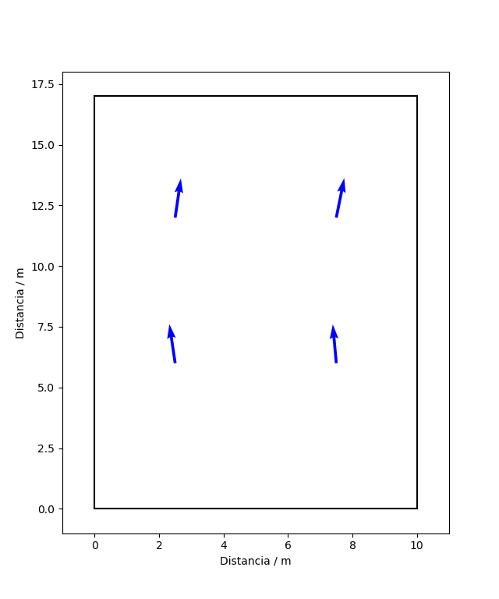
17.5
15.0
12.5
1
2
10.0
Distancia / m
7.5
5.0
3
4
0
2.5
0.0
0 2 4 6 8 10
Distancia / m

Slide 16
a)
b)
17.5
17.5
15.0
15.0
12.5
12.5
1
2
1
2
10.0
10.0
Distancia / m
Distancia / m
7.5
7.5
3
4
5.0
3
4
5.0
0
0
2.5
2.5
0.0
0.0
0 2 4 6 8 10
0 2 4 6 8 10
Distancia / m
Distancia / m

Slide 17
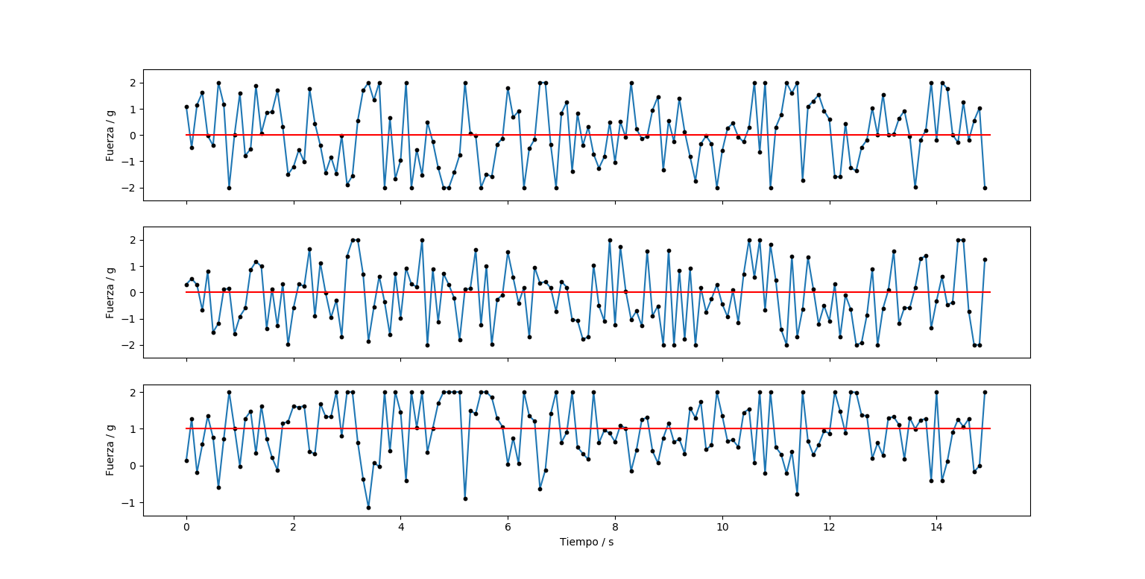
2
1
0
-1
-2
Fuerza / g
2
1
0
-1
-2
Fuerza / g
2
1
Fuerza / g
0
-1
0 2 4 6 8 10 12 14
0 2 4 6 8 10 12 14
Tiempo / s

Slide 18
17 m
Gimnasio
0
3
1
10 m
Puerta almacén
2 m
4
2
1,9 m
Puerta principal

Slide 19
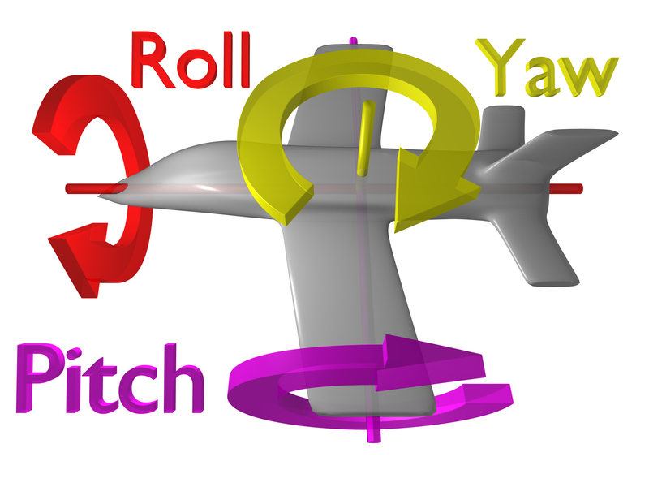
MPU 9250
ALGORITMO DE MADGWICK
AK 8963
MAGNETÓMETRO
MPU 6050
Generación de cuaterniones
GIROSCOPIO
Conversión
ACELERÓMETRO

Slide 20
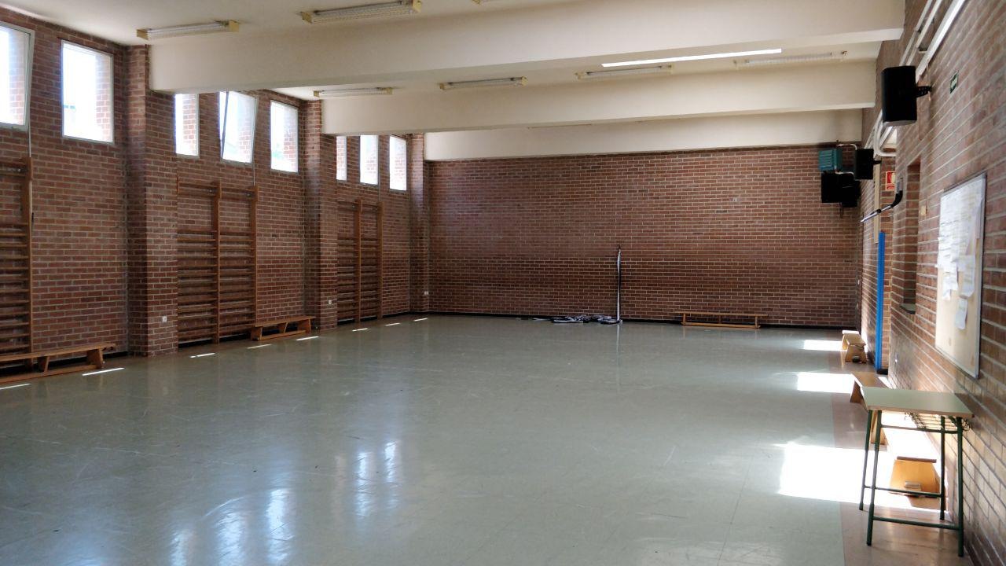

Slide 21
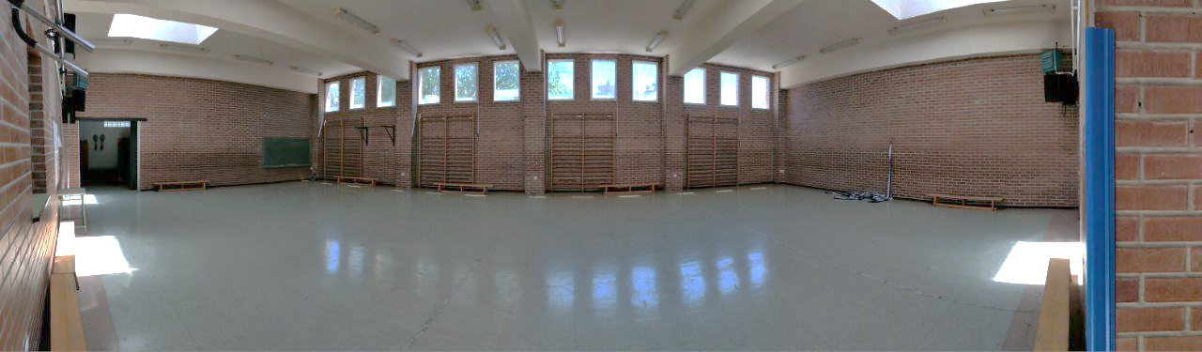
8
6
Z
7
5
0
X
y
3
1
4
2

Slide 22
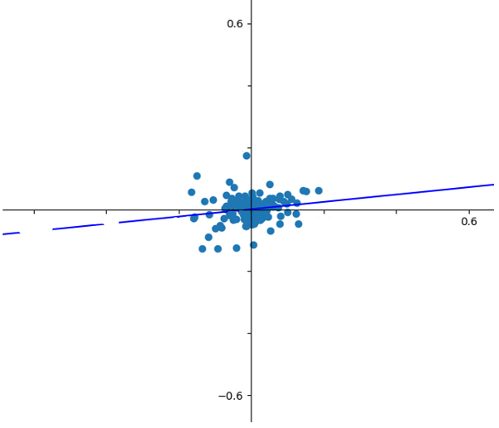
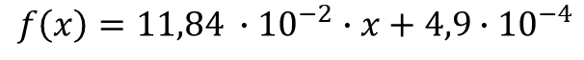
N
0.6
Fuerza / g
0.4
0.2
$$f\left(x\right)=11,84 ∙{10}^{−2}∙x+4,9∙{10}^{−4}$$
W
E
- 0.6
- 0.4
- 0.2
0.2
0.4
0.6
Fuerza / g
-0.2
-0.4
-0.6
S

Slide 23
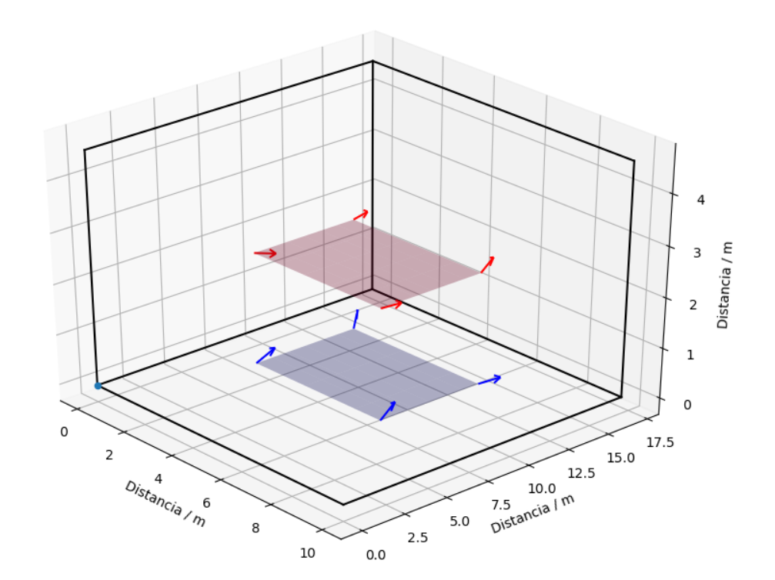
5
7
8
6
Z
1
Y
0
3
2
4
X

Slide 24
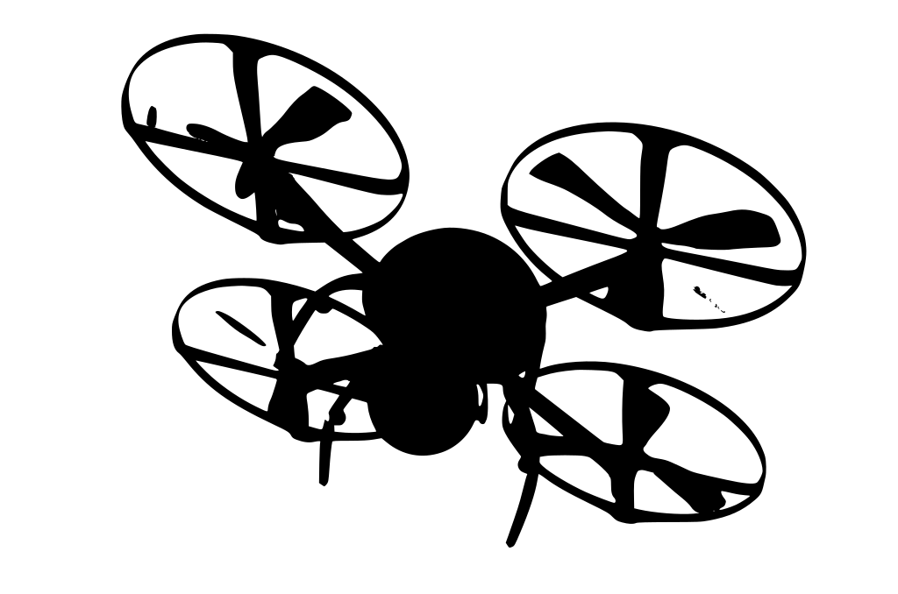






Slide 25
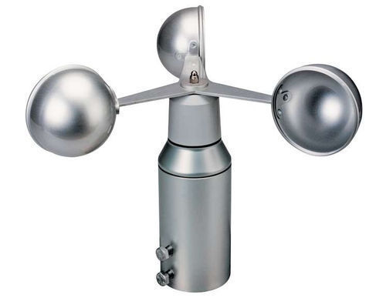
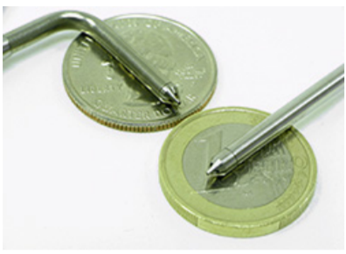
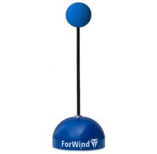
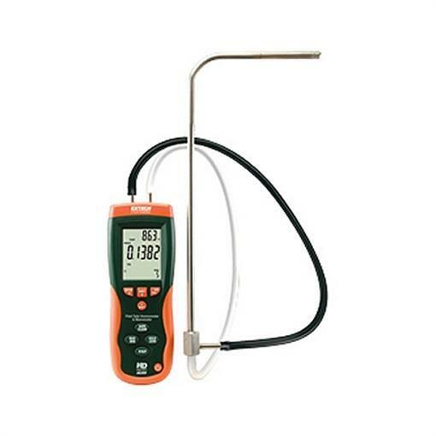
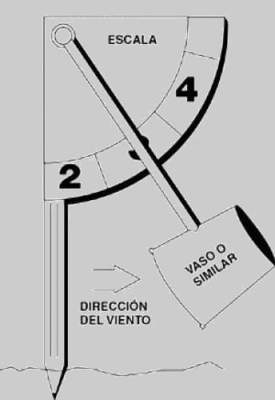
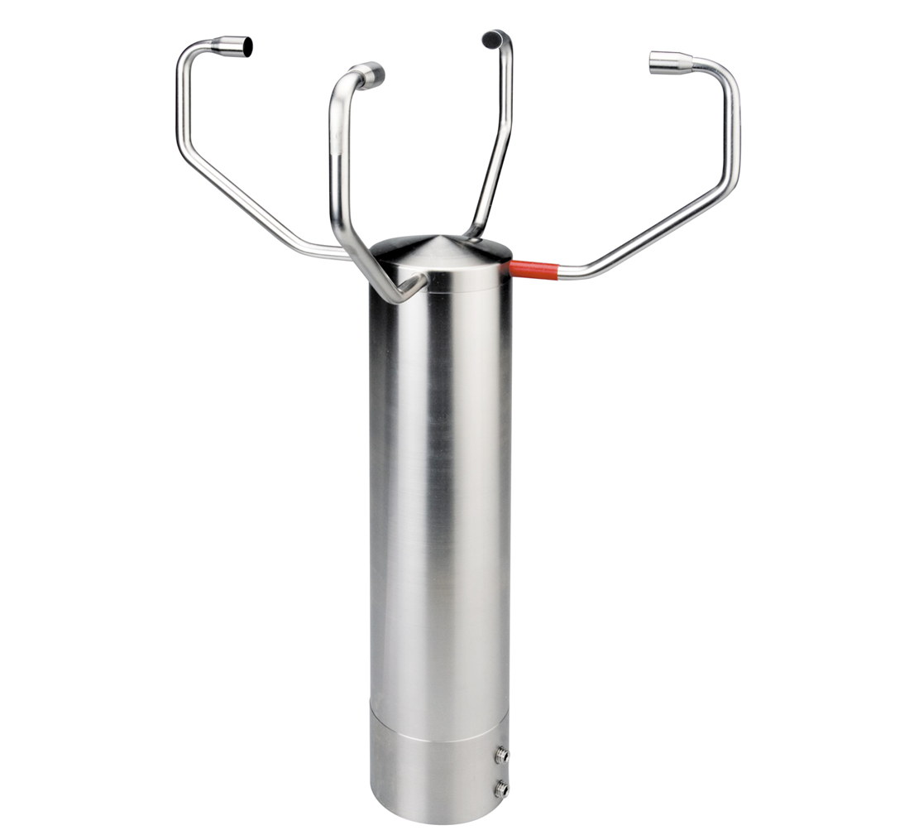
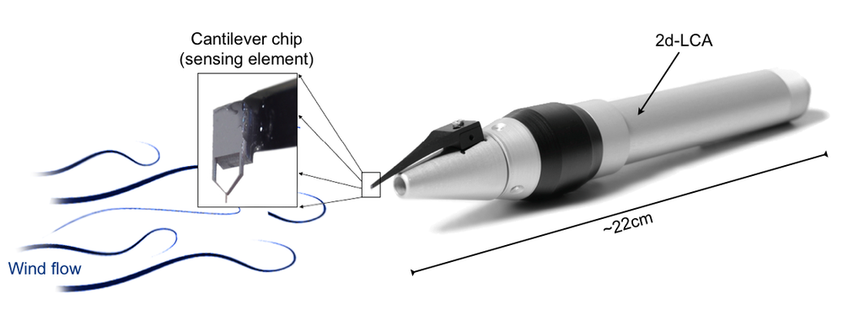
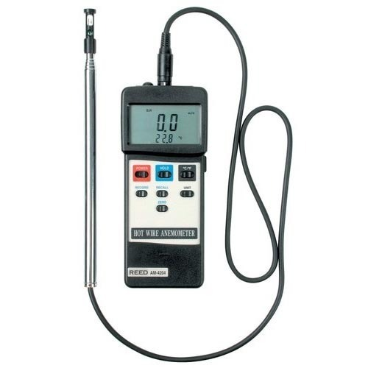
h)
a)
b)
c)
d)
e)
f)
g)

